Slide 1
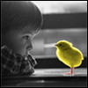
Урок развития речи. 6 класс.
Подготовка к сочинению- рассуждению «С доброты человек начинается».
Учитель русского языка МОУ Среднетимерсянской СОШ Пирогова Л.П.

Slide 2
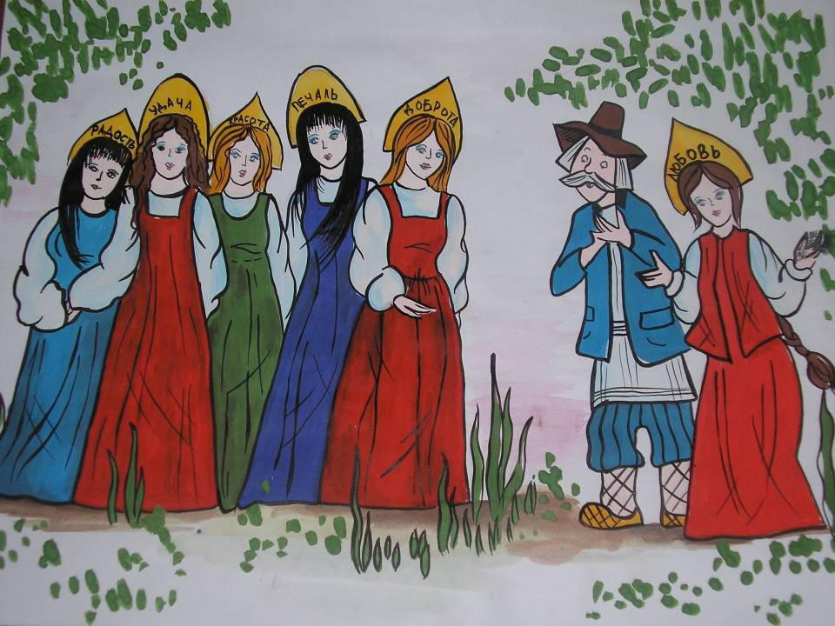


Slide 3
Нет, не гибнет в жизни большой
Всё, на что сердце твоё откликается.
Живи беспокойно, живи с маетой:
С доброты человек начинается.
С. Иванов

Slide 4
Подготовка к сочинению-рассуждению
Согласны ли вы с тем,
что «с доброты человек
начинается»?

Slide 5
Сочинение- рассуждение
1. Тезис
2. Доказательство
3. Вывод

Slide 6
ДОБРОТА, –ы, ж. добродушие, доброжелательство, наклонность к добру, как качество человека. В.И. Даль «Толковый словарь живого великорусского языка»)
отзывчивость, душевное расположение
к людям, стремление делать добро
другим.
(С.И.Ожегов «Толковый словарь русского языка»)

Slide 7
ДОБРОТА благо
добродушие
добросердечие
душевность
милосердие
отзывчивость
сострадание
человечность

Slide 8
Пословицы и поговорки
Доброта без разума пуста.
Доброе дело питает и душу, и тело.
Добро творить – себя веселить.
От добра худа не бывает.
За добро злом не платят.
Жизнь дана на добрые дела.
Не ищи красоты, ищи доброты.

Slide 9
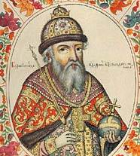
Великие люди о доброте
ищи красоты, ищи Добро же творя,
не ленитесь ни на что что
хорошее.
Владимир Мономах
1053-1125

Slide 10
Михаил Пришвин
«Доброта - это солнце, которое согревает душу человека».
«Доброта. Вот качество, которое я желаю приобрести больше всех других».
Л.Н. Толстой

Slide 11

Когда по склонам вечной суеты
Бежать от неудач устанешь люто,
Направь шаги
Тропою
Доброты
И радость помоги найти кому-то. И. Романов

Slide 12

Как бы жизнь не летела -
Дней своих не жалей,
Делай доброе дело
Ради счастья людей.
Чтобы сердце горело,
А не тлело во мгле,
Делай доброе дело -
Тем живём на земле.
А. Лесных

Slide 13
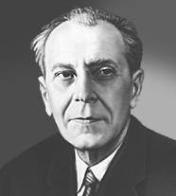
Д. С. Лихачёв «Письма о добром и прекрасном»

Slide 14
А в чем самая большая цель в жизни? Я думаю: увеличивать добро в окружающем нас. А добро – это прежде всего счастье всех людей. Оно слагается из многого, и каждый раз жизнь ставит перед человеком задачу, которую важно уметь решать. Можно и в мелочи сделать добро человеку, можно и о крупном думать, но мелочь и крупное нельзя разделять. Многое, как я уже говорил, начинается с мелочей, зарождается в детстве и в близком.
Большая цель добра начинается с малого – с желания добра своим близким, но, расширяясь, она захватывает все более широкий круг вопросов.
Это как все слабее. Любовь же и дружба, разрастаясь и распространяясь на многое, обретают новые силы, становятся все выше, а человек, их центр, мудрее.

Slide 15
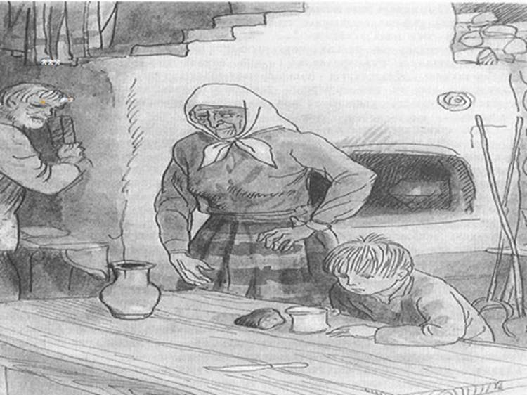
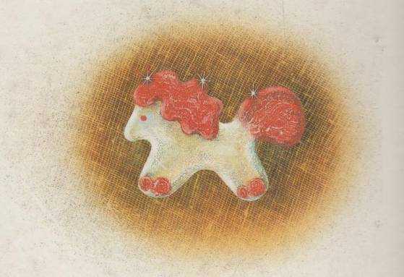
В. Астафьев «Конь с розовой гривой»

Slide 16
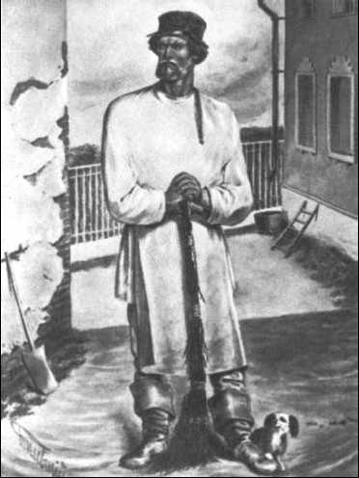
И. С. Тургенев «Муму»

Slide 17
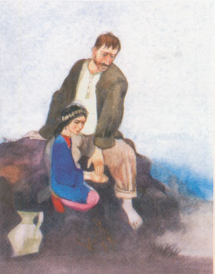
Л. Н. Толстой «Кавказский пленник»

Slide 18
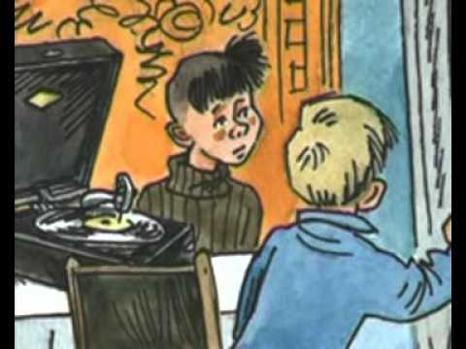
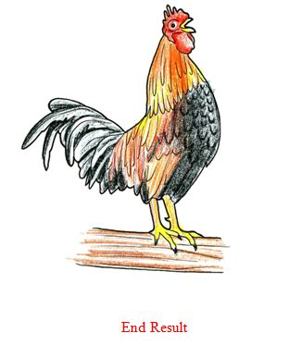
Е. Носов « Как патефон петуха от смерти спас»

Slide 19
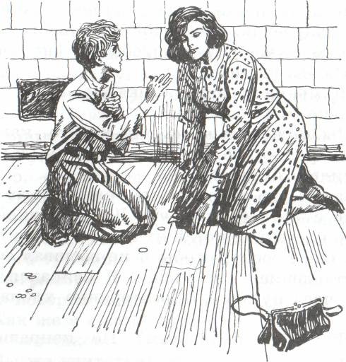
В. Распутин « Уроки французского»

Slide 20
Сочинение- рассуждение
Тезис
Доказательство
…
…
Вывод

Slide 21
Как сформулировать тезис:
1) в виде предложения;
2) риторического вопроса;
3) с помощью цитаты;
4) с вопроса и ответа на него;
5) умолчания.
1) в виде предложения (Я считаю, что доброта- главное качество человека)
2) риторического вопроса (Доброта-главное качество человека?)
3) с помощью цитаты («С доброты человек начинается»)
4) с вопроса и ответа на него (С чего начинается человек? Конечно с доброты.)
5) умолчания.(Доброта. Когда поизношу это слово, то сразу становится светло и легко.)

Slide 22
Структура доказательства:
собственные пословицы и поговорки
суждения
примеры из
художественной
литературы
примеры из изречения великих
жизненного людей
опыта

Slide 23

Как построить систему аргументации?
Используйте:
Я согласен…
Я согласен с автором рассказа в том, что…
Мне близка мысль…
Разве можно не согласиться…
Трудно не согласиться…
Во-первых, во-вторых…

Slide 24

17 февраля праздник "День добра"

Slide 25

Домашнее задание:
Сочинение-рассуждение
на тему
«С доброты человек начинается»?

Slide 26


Slide 27


Slide 28
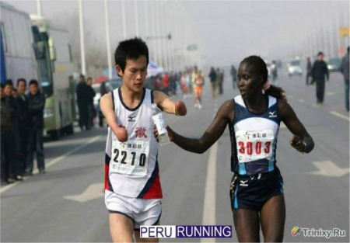

Slide 29
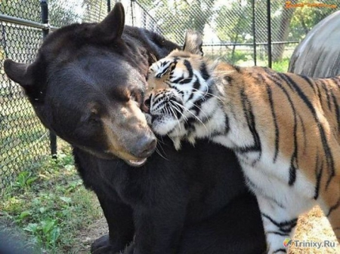

Slide 30
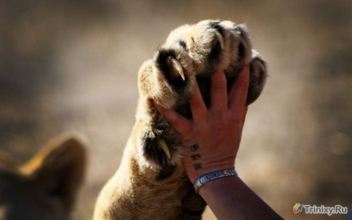

Slide 31
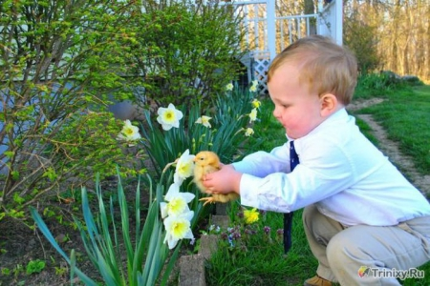

Slide 32
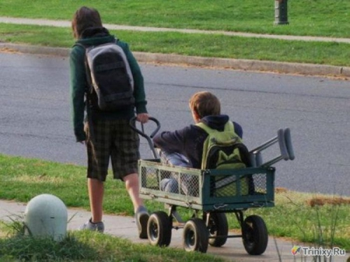

Slide 33
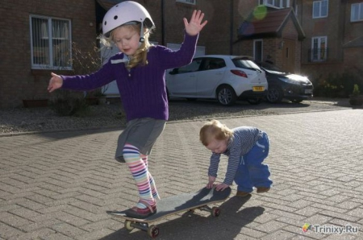

Slide 34
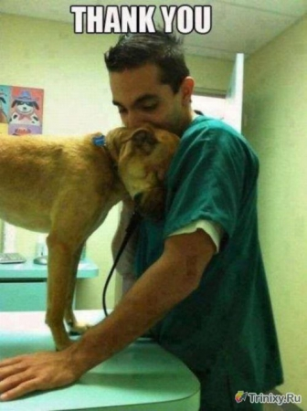

Slide 35
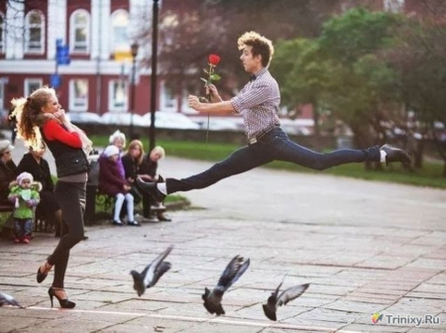

Slide 36
Благодарю за внимание!

